Slide 1
MSuC430V1_CPU
周工作总结
汇报人：赵越
Email：zhy910827@mail.nwpu.edu.cn
西北工业大学
2015年3月23日

Slide 2
Outline
1
文献综述
2
本周工作
3
存在的问题
4
下一步工作计划

Slide 3
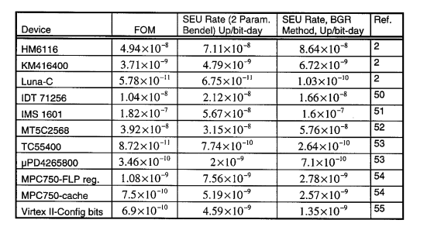
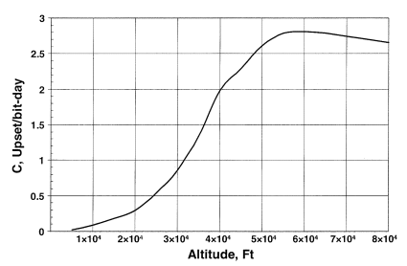
文献综述
《Extensions of the FOM Method—Proton SEL and Atmospheric Neutron SEU》
IEEE TRANSACTIONS ON NUCLEAR SCIENCE, DECEMBER 2004
R = C × FOM

Slide 4
文献综述
《A Simple Approach to SEU Cross Section Evaluation.》
《Rate Predictions for Single-Event Effects—Critique II》
《The Single Event Revolution》

Slide 5
本周工作
工程工作
  结构安装； √
  元器件采购； √
实验室工作
  验证DMR前端设计； √
  系统程序初始化模块； √
  数字PAD版图； √

Slide 6
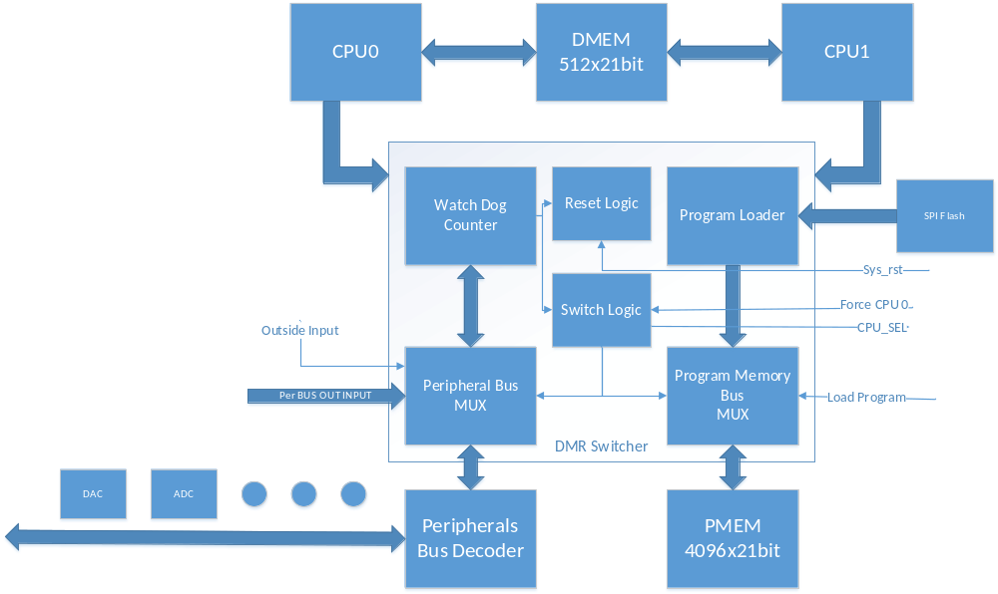
基于温备份的DMR系统结构

Slide 7
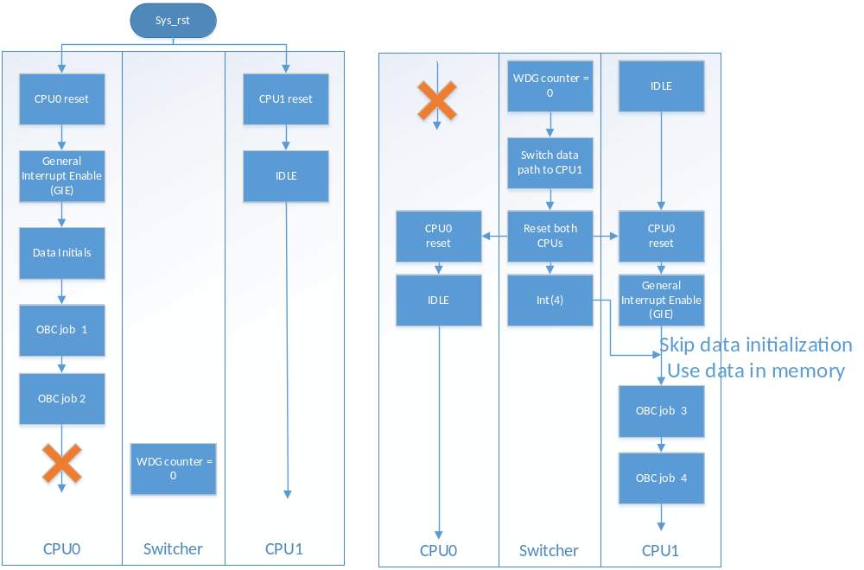
切换流程

Slide 8
程序结构
while(1) // 主循环
{
/* 主任务 */
DPWDG_DATA=0xFFFF;
// 重新置位看门狗计数器
}
return 0;
}
void Switch(void)
__attribute__((interrupt(0x0008)));
// 来自 Switcher 的4号中断
void Switch(void)
{
init = 0x5555;
// 将静态变量设置为某个值
}
#include <msp430f233.h> // 标准寄存器
#include “regs.h” // 自定义外设寄存器
#define data *((unsigned *)0x0300)
#define init *((unsigned *)0x0302)
// 定义静态变量 （不会被初始化）
int main( void )
{
WDTCTL = WDTPW + WDTHOLD;// 关闭自身看门狗
_BIS_SR(GIE); // 打开中断
Delay(1);
if(init!=0x5555)
{
// 如果是第一次执行，则执行初始化
DPWDG_CTRL = 0x8000;
}
init = 0;

Slide 9
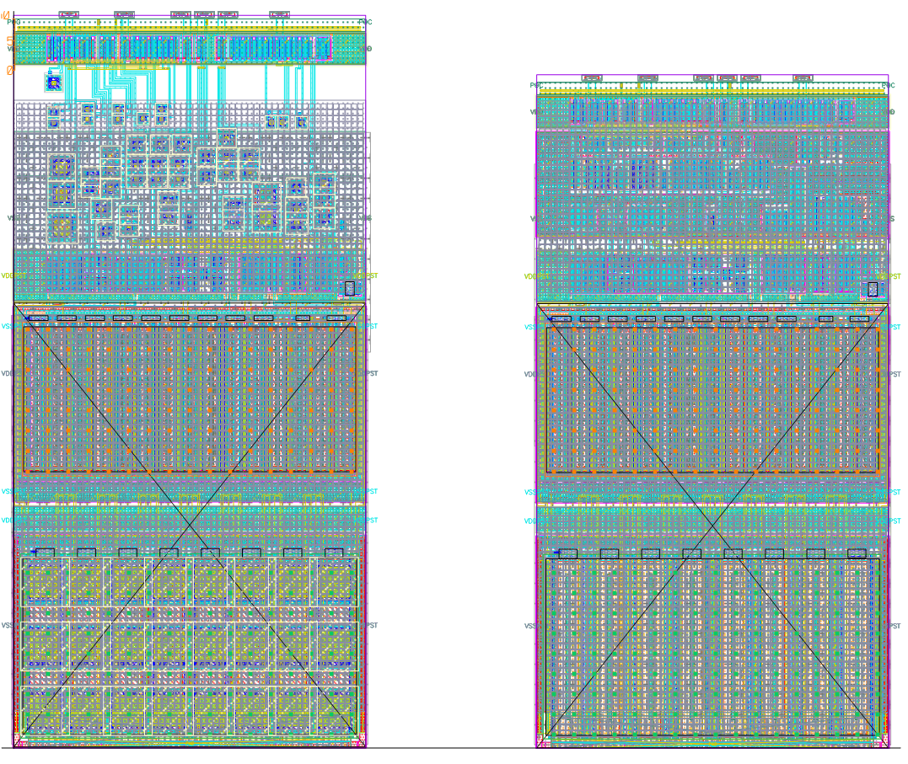
数字PAD版图
W = 60u H = 125u
W = 60u H = 115u

Slide 10
存在的问题
数字PAD版图
  最小尺寸；（L > W）
  Layers。

Slide 11
下一步工作计划
验证Program Loader；
布局；
数字版图；
数字PAD版图。

